Slide 1
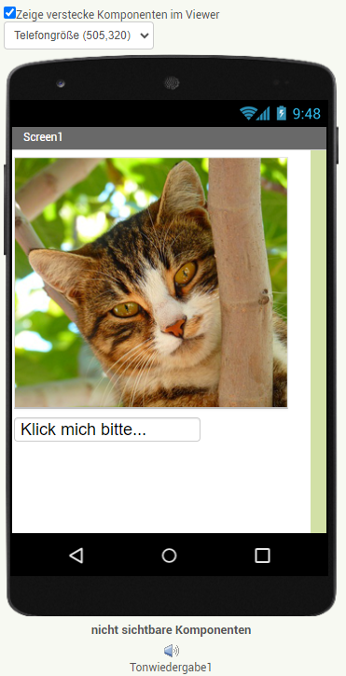
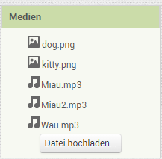

1.1 Katzen App: Design
Du brauchst diese Komponenten:
1 Taste
1 TextFeld
1 Tonwiedergabe (Medien)
(Ziehe sie aus der Palette per Drag‘n‘Drop auf den Smartphone-Screen.)
Bild und Sound Dateien für diese App findest du im Moodle-Kurs – Verzeichnis „KatzenApp“ zum Herunterladen.
Was passiert hier?
Beim App Inventor startest du immer mit dem Design der App.
Links siehst du das Design der App und die Komponenten, die du benötigst:
  1 Taste
  1 TextFeld
  1 Tonwiedergabe (Medien)
Die Komponenten findest du am linken Bildrand im Bereich „Palette“. Ziehe sie aus der Palette per Drag‘n‘Drop auf den Smartphone-Screen.
Die Eigenschaften jeder Komponente kannst du in den „Eigenschaften“ ändern,
z.B. Taste ⇨ Zeichen (Hintergrundbild), TextFeld ⇨ Schriftgröße, Text und Breite.
Wenn dein Design mit allen Eigenschaften steht, wechselst du am
oberen rechten Bildrand von der Designer-Ansicht in die Block-Ansicht
zum Programmieren.
Link zum App Inventor: ai2.appinventor.mit.eu
Neues Projekt: Projekte – Neues Projekt starten
Hinweis: Projekte werden automatisch gespeichert.
Tipp: Um Bilder und Sounds zu nutzen, musst du diese zuerst im Bereich „Medien“ hochladen. Achte bei der Sound Datei (miau.mp3) darauf, das sie die Dateiendung .mp3 hat.
Nächste Aufgabe: Ändere beim Klick auf die Taste den Text des TextFelds in
„Danke! Miauuuu!“. Versuche es zuerst alleine. Wenn du Hilfe brauchst, schau dir die Lernkarte 1.2 an.

Slide 2
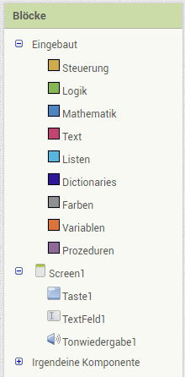

1.2 Katzen App: Start
Du brauchst diese Komponenten:
1 Taste
1 TextFeld
1 Tonwiedergabe (Medien)
(Ziehe sie aus der Palette per Drag‘n‘Drop auf den Smartphone-Screen.)
Bild und Sound Dateien für diese App findest du im Moodle-Kurs – Verzeichnis „KatzenApp“ zum Herunterladen.
Was passiert hier?
Den ersten Programmierblock siehst du unten. Wenn die Taste geklickt wird, wird der Text des TextFelds von „Klick mich bitte…“ in „Danke! Miauuu!“ geändert.
Tipp: Suche deine Programmierblöcke zuerst im Bereich deiner verwendeten Komponenten.
Falls du den richtigen Block dort nicht findest, schau in den farbig markierten Hauptkategorien nach.
Nächste Aufgabe: Füge beim Klick auf die Taste einen Sound (miau.mp3) hinzu. Versuche es zuerst alleine. Wenn du Hilfe brauchst, schau dir die Lernkarte 1.3 an.

Slide 3
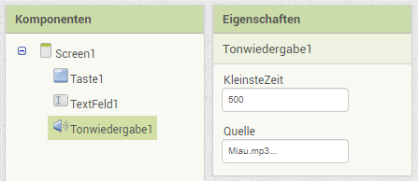
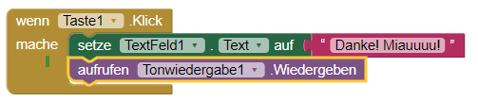
1.3 Katzen App: Sound hinzufügen
Du brauchst diese Komponenten:
1 Taste
1 TextFeld
1 Tonwiedergabe (Medien)
(Ziehe sie aus der Palette per Drag‘n‘Drop auf den Smartphone-Screen.)
Bild und Sound Dateien für diese App findest du im Moodle-Kurs – Verzeichnis „KatzenApp“ zum Herunterladen.
Was passiert hier?
Wenn die Taste gedrückt wird, ändert sich der Text des TextFelds und der Sound „Miau.mp3“ wird abgespielt.
Tipp: Zuerst musst du den Sound (Miau.mp3) in der Designeransicht der Tonwiedergabe zuordnen.
Nächste Aufgabe: Ändere beim Klick auf die Taste nicht nur den Text des TextFelds, sondern auch das Bild auf dem Button. Statt einer Katze wird dann ein Hund angezeigt.
Versuche es zuerst alleine. Wenn du Hilfe brauchst, schau dir die Lernkarte 1.4 an.
Tipp: Das funktioniert ähnlich wie beim TextFeld.

Slide 4
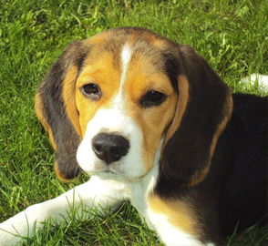
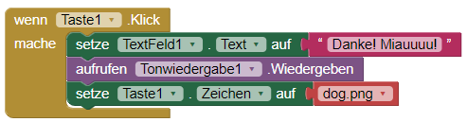
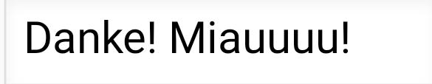
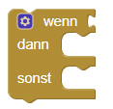
1.4 Katzen App: Bild ändern
Du brauchst diese Komponenten:
1 Taste
1 TextFeld
1 Tonwiedergabe (Medien)
(Ziehe sie aus der Palette per Drag‘n‘Drop auf den Smartphone-Screen.)
Bild und Sound Dateien für diese App findest du im Moodle-Kurs – Verzeichnis „KatzenApp“ zum Herunterladen.
Was passiert hier?
Beim Klick auf die Taste ändern wir das Bild. Statt der Katze wird nun der Hund angezeigt.
Hinweis: Du musst die zweite Bilddatei im Bereich Medien hinzufügen. Achte darauf, dass der Dateiname (hier: dog.png) genau dem Dateinamen der hinzugefügten Datei entspricht.
Nächste Aufgabe: Wechsle zwischen dem Katzen- und dem Hundebild hin und her. Bei jedem Klick wird das jeweils andere Bild angezeigt. Versuche es zuerst alleine.
Wenn du Hilfe brauchst, schau dir die Lernkarte 1.5 an.
Tipp: Du benötigst in der Programmierung wenn – dann - sonst (Eingebaut ⇨ Steuerung).

Slide 5
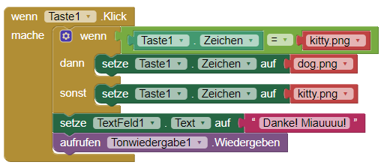
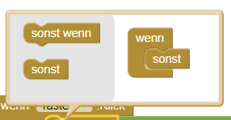

1.5 Katzen App: Zwischen Bildern wechseln
Du brauchst diese Komponenten:
1 Taste
1 TextFeld
1 Tonwiedergabe (Medien)
(Ziehe sie aus der Palette per Drag‘n‘Drop auf den Smartphone-Screen.)
Bild und Sound Dateien für diese App findest du im Moodle-Kurs – Verzeichnis „KatzenApp“ zum Herunterladen.
Was passiert hier?
Beim Klick auf die Taste wechselt das Bild. Wenn du nochmal klickst, wechselt das Bild zurück.
Tipp:
Die Wenn-Bedingung findest du links unter „Eingebaut“ ⇨ „Steuerung“. Die Vergleichsoperatoren findest du unter „Eingebaut“⇨ „Logik“.
Die Wenn-Bedingung kannst du erweitern, indem du auf das kleine blaue Feld klickst.
Nächste Aufgabe: Ändere auch den Sound und den Text des TextFelds, so dass es jeweils zum Bild passt. Versuche es zuerst alleine.
Tipp: Füge im Designer-Bereich eine zweite Tonwiedergabe auf deinem Screen ein.

Slide 6
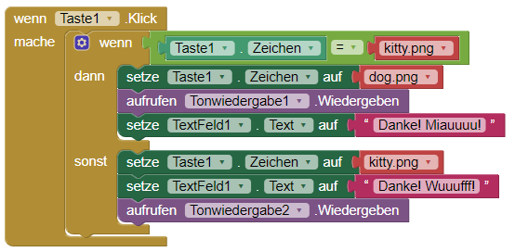
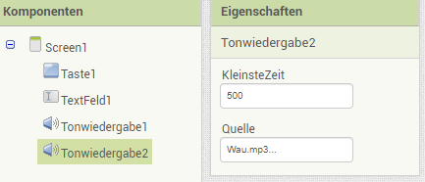
1.6 Katzen App: Zwischen Bildern, Sound & Text wechseln
Du brauchst diese Komponenten:
1 Taste
1 TextFeld
2 Tonwiedergaben (Medien)
(Ziehe sie aus der Palette per Drag‘n‘Drop auf den Smartphone-Screen.)
Bild und Sound Dateien für diese App findest du im Moodle-Kurs – Verzeichnis „KatzenApp“ zum Herunterladen.
Was passiert hier?
Beim Klick auf die Taste wechselt das Bild, der Sound und Text. Wenn du nochmal klickst, wechselt das Bild, der Sound und Ton zurück.
Tipp: Vergiss nicht die Quelle der Tonwiedergabe2 im Designerbereich festzulegen.
Nächste Aufgabe: Überlege dir, wie du die App noch anpassen kannst.
  Ideen:
    Der Text kann nicht nur angezeigt, sondern auch vorgelesen werden.
    Der Wechsel zwischen Bild, Sound und Text wird durch Schütteln des Smartphones ausgelöst.
    …

